Slide 1
Dungeon Crawler
Breno Abreu, Eduardo Marcelino

Slide 2
Sobre o Jogo
Dungeon Crawler
C++
Allegro 5
Jogo de Plataforma
Fantasia Medieval

Slide 3
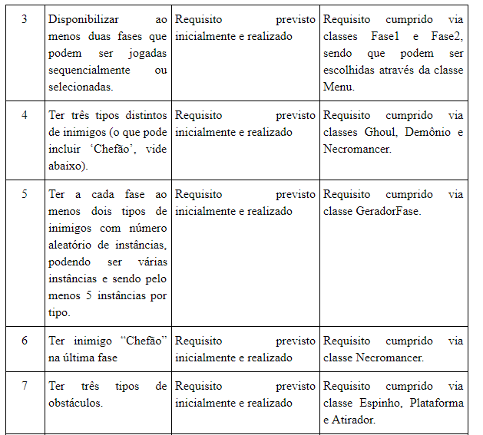
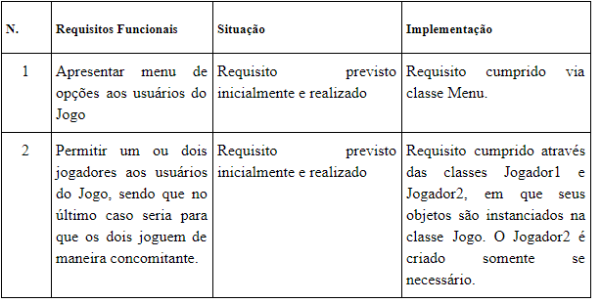
Tabela de Requisitos

Slide 4
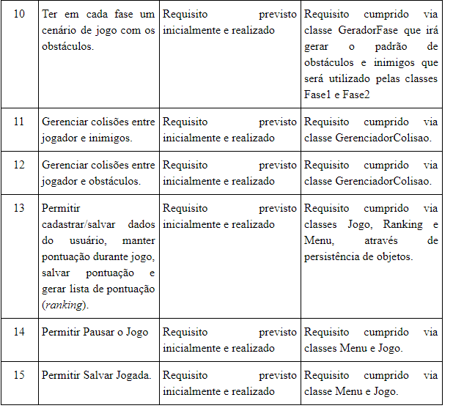
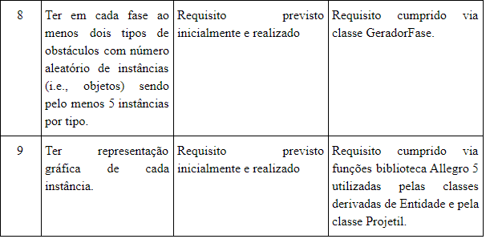
Tabela de Requisitos

Slide 5
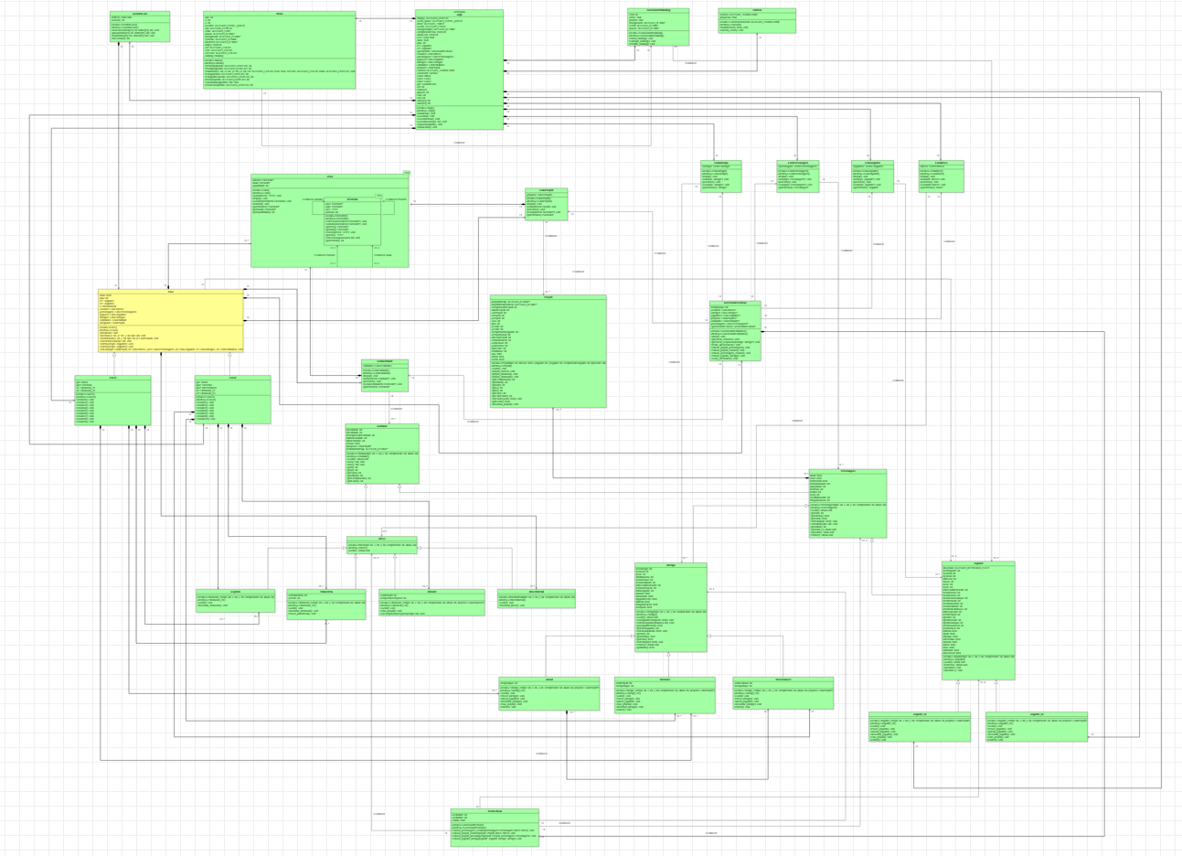
Diagrama de Classes

Slide 6
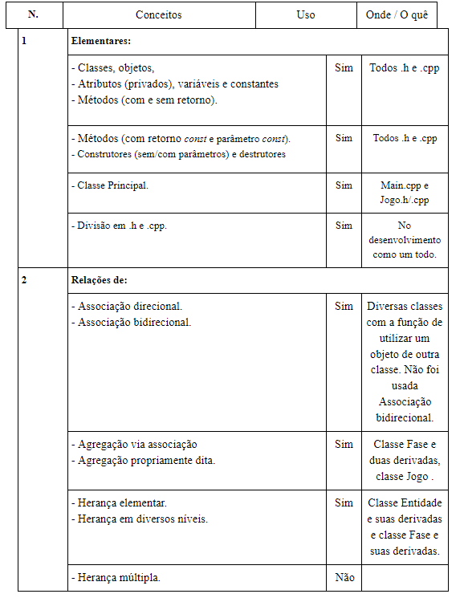
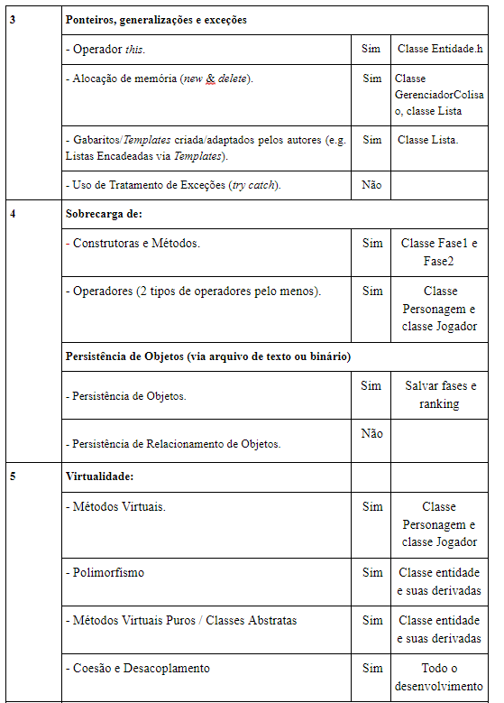
Tabela de Conceitos Utilizados e Não Utilizados

Slide 7
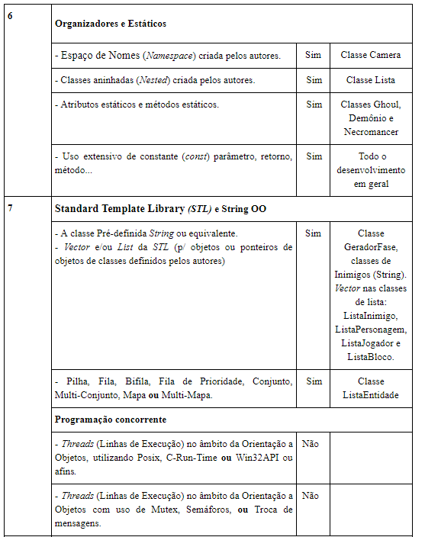
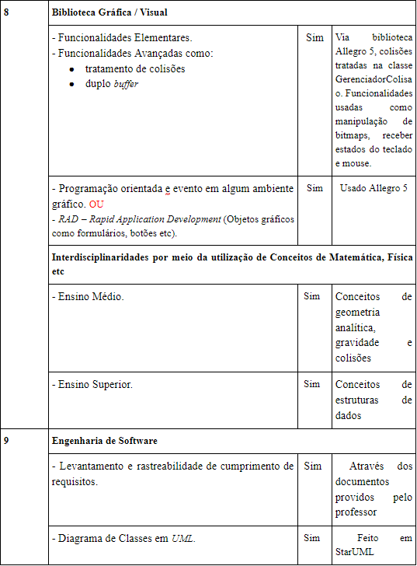
Tabela de Conceitos Utilizados e Não Utilizados

Slide 8
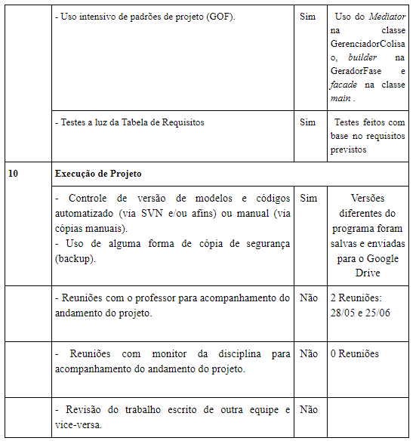
Tabela de Conceitos Utilizados e Não Utilizados
Total: 80%

Slide 9
FIM

